Slide 1

Môn TOÁN
Lớp 4
Bài: Tìm số trung bình cộng TT
GV: Vũ Tiến lợi

Slide 2



1
KHỞI ĐỘNG
KHỞI ĐỘNG

Slide 3
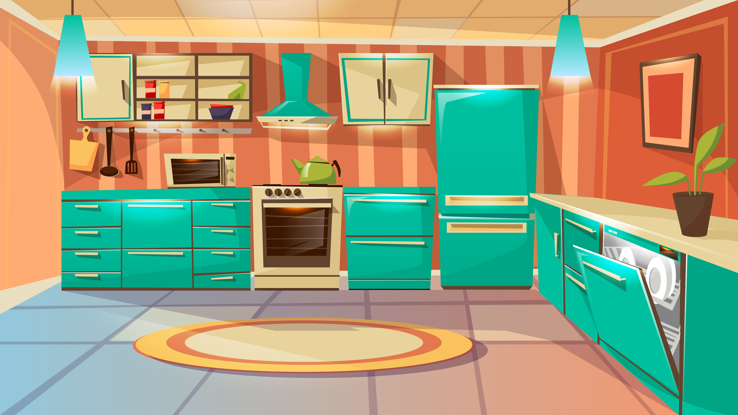

AI NHANH HƠN
AI NHANH HƠN
TRÒ CHƠI :
TRÒ CHƠI :
Luật chơi:
Luật chơi:
Hãy cùng lắng nghe Thầy giáo đọc câu hỏi và trả lời câu hỏi bằng cách giơ tay. Bạn giơ tay nhanh nhất và đưa ra đáp án đúng sẽ chiến thắng.

Slide 4





Tìm số trung bình cộng của: 31 và 21
Câu 1:
Câu 1:
20
26
30
31

Slide 5
Tìm số trung bình cộng của: 17; 24 và 25
Câu 1:
Câu 2:
24
22
25
20

Slide 6
Tìm số trung bình cộng của: 9;13;15;19
Câu 3:
Câu 3:
18
15
14
19

Slide 7
Cân nặng của: gà 2 kg; ngỗng 3 kg; chó 13 kg. Tìm số trung bình cộng cân nặng của 3 con vật?
Câu 1:
Câu 4:
5
6
9
11

Slide 8
Thứ năm, ngày 30 tháng 10 năm 2025
TOÁN
TÌM SỐ TRUNG BÌNH CỘNG
(Tiếp theo)

Slide 9






2

Slide 10


1
Tìm số trung bình cộng của các số.
a) 815 và 729
b) 241; 135 và 215
c) 140; 210; 160 và 290

Slide 11

Thảo luận nhóm đôi
Đọc yêu cầu.
Xác định việc cần làm.
Thực hiện làm bài vào phiếu bài tập số 1.
Chia sẻ bài làm với bạn.
Trình bày trước lớp.

Slide 12
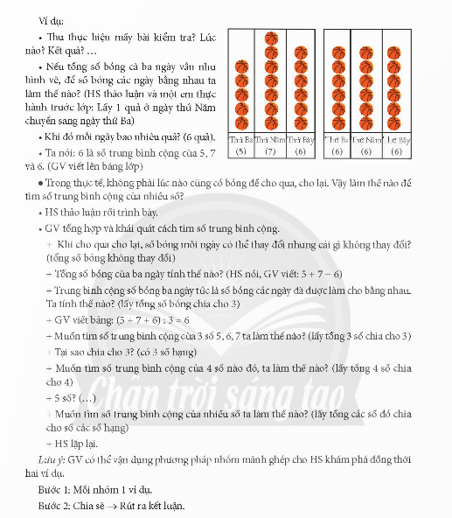
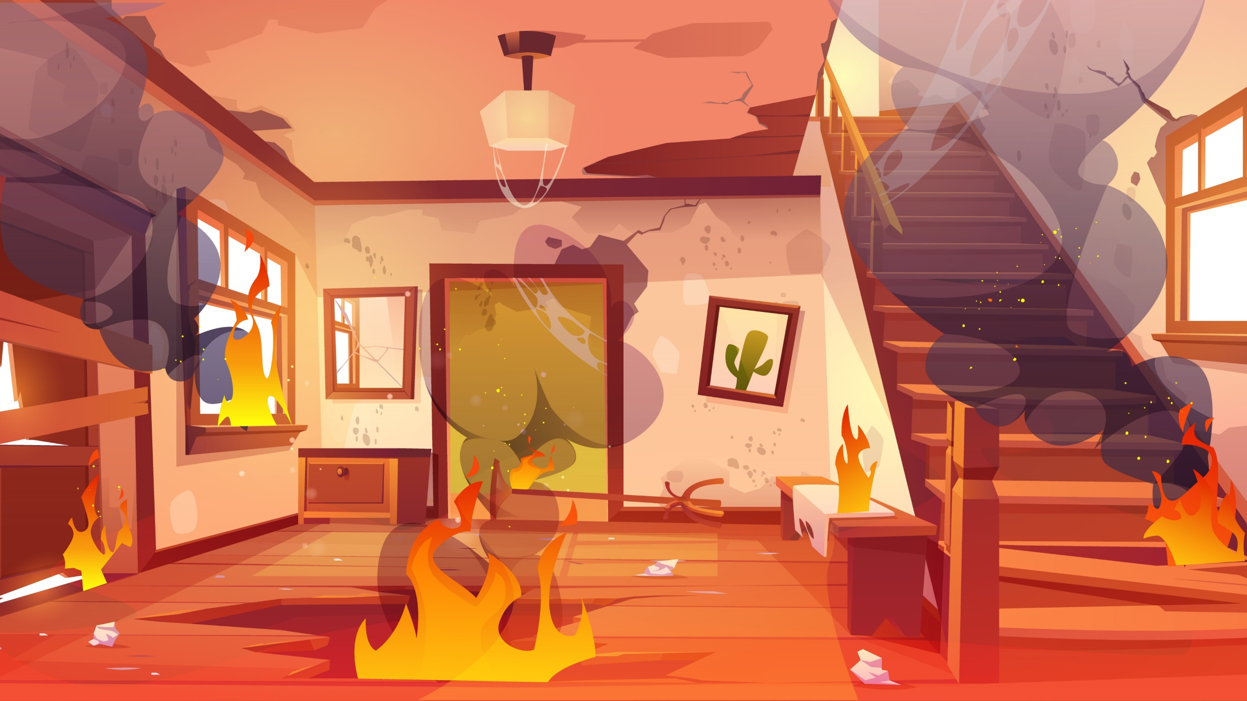

Tìm số trung bình cộng của các số
1
a) 815 và 729
(815 + 729) : 2 = 1544 : 2 = 772
Muốn tìm số trung bình cộng của 2 số, ta lấy tổng của 2 số đó chia cho 2.

Slide 13
Tìm số trung bình cộng của các số
1
b) 241; 135 và 215
(241 + 135 + 215) : 3 = 591 : 3 = 197
Muốn tìm số trung bình cộng của 3 số, ta lấy tổng của 3 số đó chia cho 3.

Slide 14
Tìm số trung bình cộng của các số
1
c) 140; 210; 160 và 290
(140 + 210 + 160 + 290) : 4 =
800 : 4 = 200
Muốn tìm số trung bình cộng của 4 số, ta lấy tổng của 4 số đó chia cho 4.

Slide 15
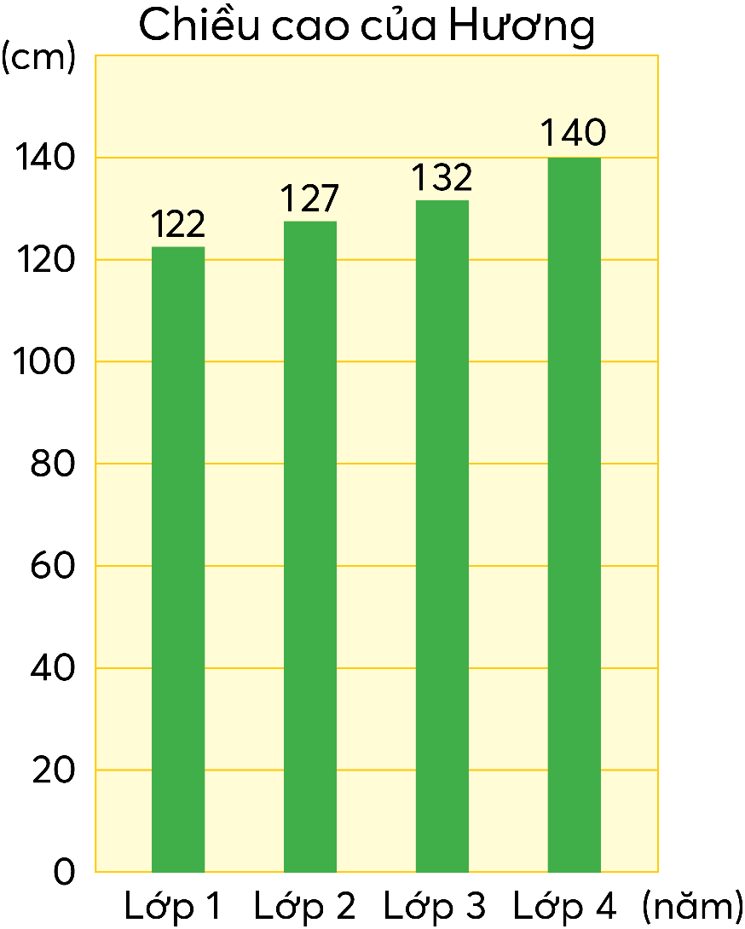
Biểu đồ sau thể hiện chiều cao của bạn Hương được đo vào đầu mỗi năm học.
2
a) Sau mỗi năm Hương có tăng chiều cao không?
b) Viết dãy số liệu về chiều cao của Hương theo thứ tự từng năm.
c) Sau mỗi năm chiều cao của Hương tăng lần lượt bao nhiêu xăng-ti-mét?
d) Trung bình mỗi năm Hương tăng chiều cao bao nhiêu xăng-ti-mét?

Slide 16

THẢO LUẬN NHÓM BỐN
Đọc yêu cầu.
Xác định việc cần làm.
Thực hiện làm bài vào phiếu bài tập số 2.
Chia sẻ bài làm với bạn.
Trình bày trước lớp.

Slide 17
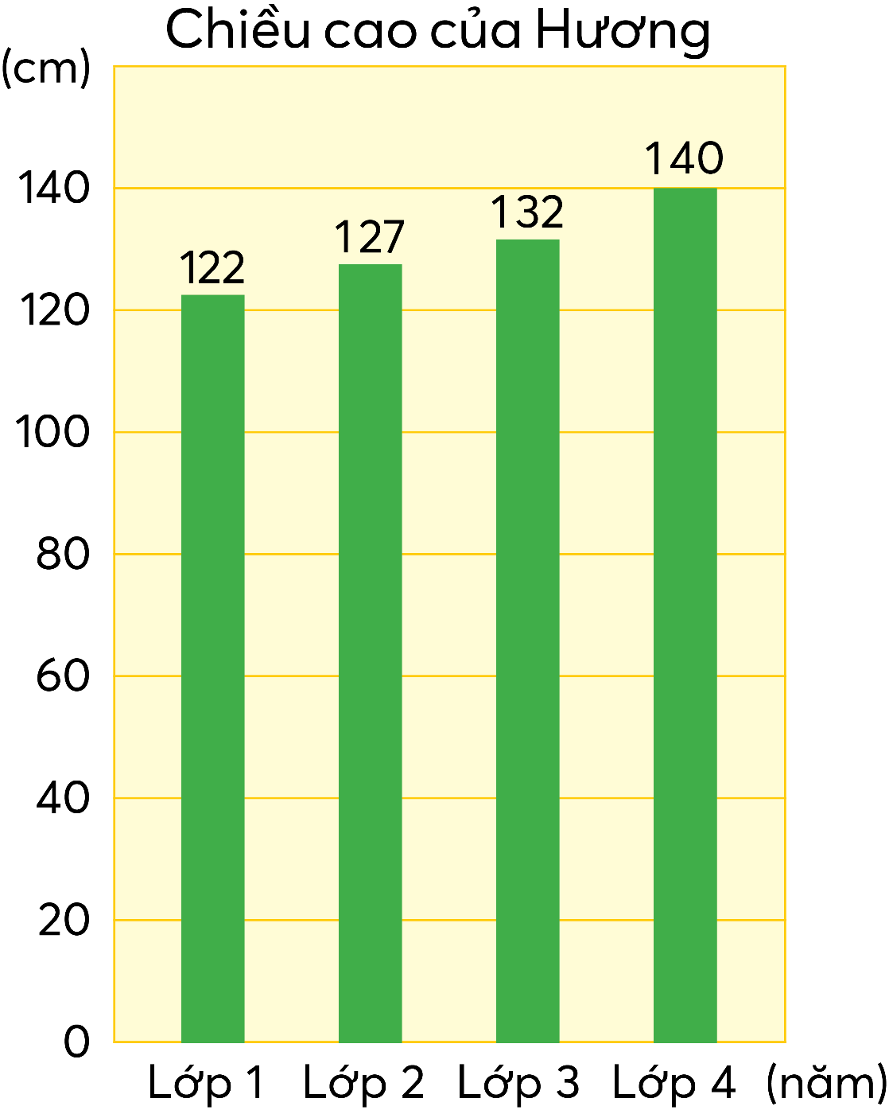
a) Sau mỗi năm Hương có tăng chiều cao không?
Sau mỗi năm Hương có tăng chiều cao

Slide 18
b) Viết dãy số liệu về chiều cao của Hương theo thứ tự từng năm.
122 cm, 127 cm, 132 cm, 140 cm

Slide 19
c) Sau mỗi năm chiều cao của Hương tăng lần lượt bao nhiêu xăng-ti-mét?
- Chiều cao của Hương năm lớp 2 so với lớp 1 tăng số cm là: 127 – 122 = 5 (cm)
- Chiều cao của Hương năm lớp 3 so với lớp 2 tăng số cm là: 132 – 127 = 5 (cm)
- Chiều cao của Hương năm lớp 4 so với lớp 3 tăng số cm là: 140 – 132 = 8 (cm)
+ Vậy sau mỗi năm chiều cao của Hương tăng lần lượt số xăng-ti-mét là: 5 cm, 5 cm , 8 cm.

Slide 20
d) Trung bình mỗi năm Hương tăng chiều cao bao nhiêu xăng-ti-mét?
- Sau mỗi năm chiều cao của Hương tăng lần lượt số xăng-ti-mét là: 5 cm, 5 cm , 8 cm.
- Trung bình mỗi năm Hương tăng chiều cao số xăng- ti-mét là:
(5 + 5 + 8) : 3 = 6 (cm)

Slide 21
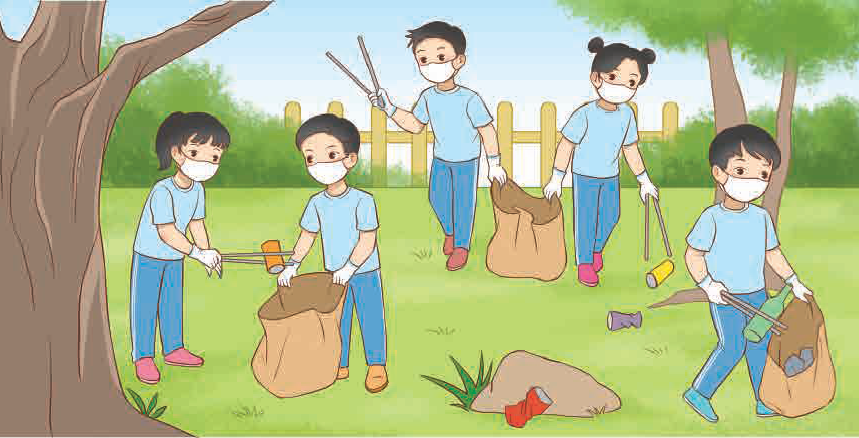
Ngày Chủ nhật xanh, trường em tham gia vệ sinh môi trường. Khối lớp Bốn thu gom vỏ hộp để tái chế. Các lớp 4A, 4B, 4C và 4D lần lượt thu được 238, 252, 241 và 289 vỏ hộp. Hỏi trung bình mỗi lớp thu được bao nhiêu vỏ hộp?
3

Slide 22
Thảo luận nhóm 2
- Đề bài cho biết gì ?
- Bài toán hỏi gì?
- Muốn tính trung bình mỗi lớp thu được bao nhiêu vỏ hộp ta làm như thế nào?
- Làm bài vào vở 3.
- Đổi vở chia sẻ bài làm với bạn

Slide 23
Ngày Chủ nhật xanh, trường em tham gia vệ sinh môi trường. Khối lớp Bốn thu gom vỏ hộp để tái chế. Các lớp 4A, 4B, 4C và 4D lần lượt thu được 238, 252, 241 và 289 vỏ hộp. Hỏi trung bình mỗi lớp thu được bao nhiêu vỏ hộp?
3
Tóm tắt
4A: 238 vỏ hộp
4B: 252 vỏ hộp
4C: 241 vỏ hộp
4D: 289 vỏ hộp
Trung bình: ? vỏ hộp
Bài giải
Trung bình mỗi lớp thu được số vỏ hộp là:
(238 + 252 + 241 + 289) : 4 = 255 (vỏ hộp)
Đáp số: 255 vỏ hộp

Slide 24
Ngày Chủ nhật xanh, trường em tham gia vệ sinh môi trường. Khối lớp Bốn thu gom vỏ hộp để tái chế. Các lớp 4A, 4B, 4C và 4D lần lượt thu được 238, 252, 241 và 289 vỏ hộp. Hỏi trung bình mỗi lớp thu được bao nhiêu vỏ hộp?
3
Bài giải
Số vỏ hộp cả 4 lớp thu gom được là:
238 + 252 + 241 + 289 = 1 020 (vỏ hộp)
Trung bình mỗi lớp thu được số vỏ hộp là:
1 020 : 4 = 255 (vỏ hộp)
Đáp số: 255 vỏ hộp

Slide 25

DẶN DÒ
DẶN DÒ
- Về làm các bài tập trong VBT Toán.
- Đọc trước bài 20 SGK/T 48

Slide 26
TẠM BIỆT VÀ HẸN GẶP LẠI
CHÀO TẠM BIỆT QUÝ THẦY CÔ
VÀ CÁC EM!

